Slide 1
持続可能な畜産経営推進事業補助金 交付事務の手続き
物価高騰対応重点支援地方創生臨時交付金活用
長野県農政部園芸畜産課
1

Slide 2
本日の流れ/ご説明事項(目次)
事業目的
事業概要
対象となる補助事業者
事業内容（重点支援メニュー、経営継続支援メニュー、家畜運搬体制整備支援メニュー）
申請・報告等の手続き（申請書類等の送付、事業の流れ、事前確認）
計画申請に必要な書類の記載例
申請・報告等の手続き（本申請）
地域振興局等担当課、事前確認の委託機関先
2

Slide 3
1. 事業目的
国際情勢の変化による生産資材の高騰や平均気温の上昇等による生産性の低下など、様々な課題に直面している畜産経営体の収益構造の改善を図るため、生産性や付加価値の向上に資する経営基盤の強化、構造転換に向けた取組を支援し、県内畜産経営体の持続的な生産システムの構築を目指す。
3

Slide 4
2. 事業概要
R8予算額：455,128千円のうち（１）（２）380,000千円
※（１）（２）物価高騰対応重点支援地方創生臨時交付金活用事業
（サステナブル）
【事業名】 持続可能な畜産経営推進事業 （通称：サステナ事業）
【概要】
区分 | 事業内容 | 事業主体 | 補助率
（１）重点支援メニュー | 堆肥舎など畜産環境対策（臭気、汚水）や家畜の飼養環境改善・エコフィールド利用拡大のための施設・設備の新設・改修・修繕を支援 | 畜産経営体等 | 事業費300万円まで ３／４以内 事業費300万円を超える部分 １／２以内 （補助上限 1,500万円）
（２）経営継続支援メニュー | 畜産経営の生産性向上や畜産物の付加価値向上に資する各種取組を支援 | 畜産経営体等 | 事業費300万円まで ３／４以内 事業費300万円を超える部分 １／２以内 （補助上限 500万円）
（３）家畜運搬体制整備 支援メニュー | 大型運搬車両の導入や運送環境の改善に係る取組を支援 | 運搬車両所有経営体、 運輸事業者等 | １／２以内 （補助上限 2,000万円）

Slide 5
3. 対象となる補助事業者（事業実施主体）【重点支援メニュー、経営継続支援メニュー】
県内事業者のうち、次のいずれかに該当するものとする。
（１）長野県内に農場を有する下記のいずれかの者
・１年間における畜産物の総販売額が50万円以上の畜産経営体
・畜産経営で認定を受けた認定就農者、または認定新規就農者
（２）畜産クラスター計画に位置付けられた飼料生産組織（TMRセンターを含む）
上記に関わらず、以下のいずれかに該当する者は補助金の交付の対象としない。
・県税の滞納がある者
・長野県暴力団排除条例（平成23年長野県条例第21号）に規定する暴力団員若しくは暴力団又は暴力団員と密接な関係を有する者
・その他知事が適当でないと認める者

Slide 6
3. 対象となる補助事業者（事業実施主体）【家畜運搬体制整備メニュー】
運搬車両を所有している畜産経営体、または畜産経営体もしくは畜産経営体が所属する団体と家畜運搬契約を結んでいる運搬業者
上記に関わらず、以下のいずれかに該当する者は補助金の交付の対象としない。
・県税の滞納がある者
・長野県暴力団排除条例（平成23年長野県条例第21号）に規定する暴力団員若しくは暴力団又は暴力団員と密接な関係を有する者
・その他知事が適当でないと認める者

Slide 7
4. 事業内容 【重点支援メニュー】
【取組内容】
公共性の高い畜産環境対策（臭気、汚水）や飼養環境改善、
エコフィードの利用拡大を目的とした施設・設備の新設、改修、修繕
【対象経費】
・建設費：施設の新設・増設に要する経費
・改修費：畜舎の改修および修繕に係る経費、ただし軽微な修繕を除く
・施設設備費：建物と一体不可分に係る施設設備の導入に係る経費
【補助率】
１対象事業者あたり
・事業費300万円まで 補助対象経費の４分の３以内
・事業費300万円を超える部分 補助対象経費の２分の１以内
【補助額】
下限10万円～上限1,500万円 （1,000円未満の端数は切り捨て）
【その他】
原則として、重点支援期間内（R8～R12）に１回のみの申請
原則として、同一年で経営継続支援メニューとの同時申請は不可

Slide 8
4. 事業内容 【重点支援メニュー】
【補助率】 １対象事業者あたり 事業費300万円まで 補助対象経費の４分の３以内
事業費300万円を超える部分 補助対象経費の２分の１以内
・補助金の交付の例
（例1：事業費100万円の場合（300万円以下）
100万円×3/4=75万円
（例2：事業費850万円の場合（300万円超）
(1)300万円まで 300万円×3/4=225万円
(2)300万円を超える部分 (850－300万円)×1/2=275万円
⇒補助額は、(1)＋(2) ＝500万円
（例3：事業費2,850万円の場合（300万円超）
(1)300万円まで 300万円×3/4=225万円
(2)300万円を超える部分 (2,850－300万円)×1/2=1,275万円
⇒補助額は、(1)＋(2) ＝1,500万円

Slide 9
4. 事業内容 【経営継続支援メニュー】
【取組内容】
経営を継続するために新たに行う以下の取組を支援
・暑熱対策設備（細霧冷房や送風機等）の導入
・省エネルギー対策設備（冷蔵、冷凍設備等）の導入
・生産性向上に資する機械、設備等の導入
・草地の改良、食害防止、放牧、国産飼料の利用拡大
・高能力種畜の導入
・畜産コンサルタントの導入
・自ら生産した畜産物の販売促進に係る取組
【対象経費】次ページで説明
【補助率】
１対象事業者あたり
・事業費300万円まで 補助対象経費の４分の３以内
・事業費300万円を超える部分 補助対象経費の２分の１以内
【補助額】
下限10万円～上限500万円 （1,000円未満の端数は切り捨て）
【その他】
原則として、同一年で重点支援メニューとの同時申請は不可

Slide 10
4. 事業内容 【経営継続支援メニュー】
【対象経費】
費目 | 内容 | 留意事項
資材費 | 以下の資材の購入に係る費用 ・家畜の飼養環境改善に必要な資材 ・生産性向上に必要な資材 ・国産飼料の生産・利用拡大に必要な資材 | ・消耗費は対象外 ・畜舎の軽微な修繕に係る資材は対象外 ・中古の資材を使用する場合は導入時において、 法定耐用年数が２年以上である事がわかるものに限る
改修費 | 重点支援メニューで対象にならない改修費 | 畜舎の軽微な修繕や機械の修理は対象外
機械施設費 | 以下の導入に係る費用（別添対象機械器具一覧参照） ・家畜の飼養環境改善に必要な機械および設備 ・生産性向上に必要な機械および設備 ・国産飼料の生産、利用拡大に必要な機械および 設備 ・作業の効率化に必要な機械および設備 | ・単純更新は対象外 ・汎用性の高い物品（軽トラ等）の購入は補助対象外 ・中古品を導入する場合は導入時において、 法定耐用年数が２年以上である事がわかるものに限る
委託・役務費 | コンサル代、牛群検定等に係る費用等
使用料・貸借料 | 以下の費用 ・機械のレンタルに係る経費 ・商談会等の出展に係る備品レンタル費用 | ・複数年のリース料は対象外
諸経費 | 商談会出展費用、研修会参加費、 認証認定手数料等 | 通信交通費は対象外

Slide 11
4. 事業内容 【経営継続支援メニュー】
【対象経費】
費目 | 内容 | 留意事項
家畜導入費 | 以下の家畜の導入に要する経費 ・乳用雌牛 （本牛が登録のある初妊牛。胎児がホルスタインでない場合は、２産目に必ずホルスタインの性判別精液で受胎すること。評価年度時（事業実施の翌々年度）に報告を求める）） ・肉用繁殖牛 （期待育種価またはゲノミック評価について、枝肉重量・ロース芯面積・バラ厚・皮下脂肪厚・歩留基準値・その他家畜改良上重要な形質（脂肪交雑は除く）のうち、いずれか２つ以上が上位１/２以上であること） ・繁殖用母豚（※多産系） ・牛：ヨーネ病抗原検査で陰性を確認されたものに 限る ・豚：オーエスキー病・PRRS・PCV2が陰性である ことが確認されたものに限る | ・多産系の種雌豚の導入の場合、 多産系であることを示すカタログ等を添付する ・せりの場合は購入金額が分かる資料を添付する ・相対取引の場合は金額の根拠を示した資料を添付する ・家畜の購入費以外は対象外

Slide 12
4. 事業内容 【経営継続支援メニュー】

Slide 13
4. 事業内容 【家畜運搬体制整備支援メニュー】
【取組内容】
松本食肉施設の閉鎖により出荷先が変更になった家畜の運搬に必要となる車両の整備
【対象経費】
車両導入費：家畜運搬用の車両
改修費：家畜運搬用車両の暑熱対策等輸送環境改善に係る改修費用
【補助率】
１対象事業者あたり
補助対象経費の２分の１以内
【補助額】
上限2,000万円 （1,000円未満の端数は切り捨て）

Slide 14
5. 申請・報告等の手続き 【申請書類等の送付】
持続可能な畜産経営推進事業補助金実施要領（以下「実施要領」（令和８年４月１日制定））等を確認の上、必要な書類を期間内に提出してください。
【申請書類等の受付】
ア 配布方法
長野県公式ホームページからダウンロードできます。
県ホームページ掲載先：https://www.pref.nagano.lg.jp/enchiku/20260331zizoku.html
※郵送による配布は行いません。
イ 提出方法
最寄りの農業農村支援センター（受付窓口）へ原則、電子データにて提出してください。
ウ 費用の負担
申請等に要する経費は、全て申請者の負担とします。

Slide 15
5. 申請・報告等の手続き 【事業の流れ】
事前確認
事前確認
：申請者
：県
計画承認・内示
補助金請求
補助金支払い
計画申請
交付申請
交付決定
事業実施
実績報告
額の確定
受付開始
R8.４月17日（金）～
R9.2月中旬
約２週間
約２週間
約２週間
約２週間
〈留意事項〉
・事業実施年度の翌々年度の５月末（令和８年事業実施の場合、令和10年の５月末）までに評価報告書を提出
・国補正事業を活用した事業のため繰越は不可
・令和９年２月中旬までに実績報告書を提出（詳細はP33参照）
・本補助事業に係る申請書類は事業実施年度の翌年度から財産処分制限期間中の保存
・国の重点交付金を活用した事業のため会計検査の対象

Slide 16
5. 申請・報告等の手続き 【事前確認】
計画申請、実績報告にあたっては、委託機関（長野県畜産会）による事前の書類の確認が必要になります。書類の不備等があれば、委託機関から修正依頼がありますのでご対応をお願いします
事業実施主体（申請者)
支援機関
（クラスター協議会、ＪＡ・専門酪、市町村）
農業農村支援センター（受付窓口）
委託機関（長野県畜産会）

Slide 17
5. 申請・報告等の手続き 【事前確認】
計画申請時に必要な書類 | 実績報告時に必要な書類
①計画承認申請書（様式第1ｰ1号） ②計画申請確認書（様式第1ｰ2号） ③事業費確認表（様式第1ｰ3号） ④実施計画書（様式第2ｰ1号、様式第2ｰ2号） | ①実績報告書（様式第1号）、収支精算書（様式第2号） ②実績報告書（様式第2ｰ1号、様式第2ｰ2号） ③実績報告確認書（様式第1ｰ4号）
〈添付書類〉 ・仕様書、カタログ、金額が分かるもの（見積りの写し）等 ・取組前の写真 ・位置図、配置図、平面図、立面図等 ・収支計画（R8～R10分） ・過去３年分の税務申告書 | 〈添付書類〉 ・取組後の建物及び設備の概要が確認できる写真 ・出来高、支出が確認できる書類（納品書、領収書、通帳の写し等） ・竣工図 ・財産管理台帳の写し
〈様式の種類〉
・二重線様式：実施要領上の様式
・下線部様式：交付要綱上の様式
・波線部様式：事務取扱要領上の様式

Slide 18
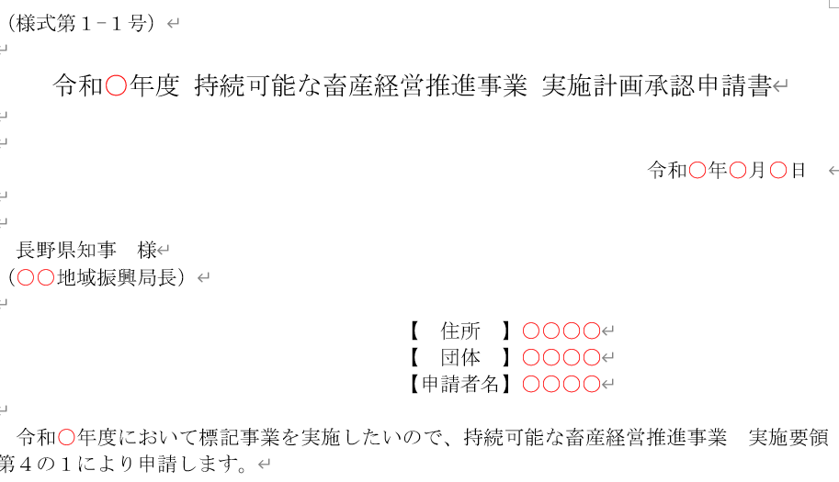
6. 計画申請に必要な書類の記載例
〇部分について
記載をお願いします

Slide 19
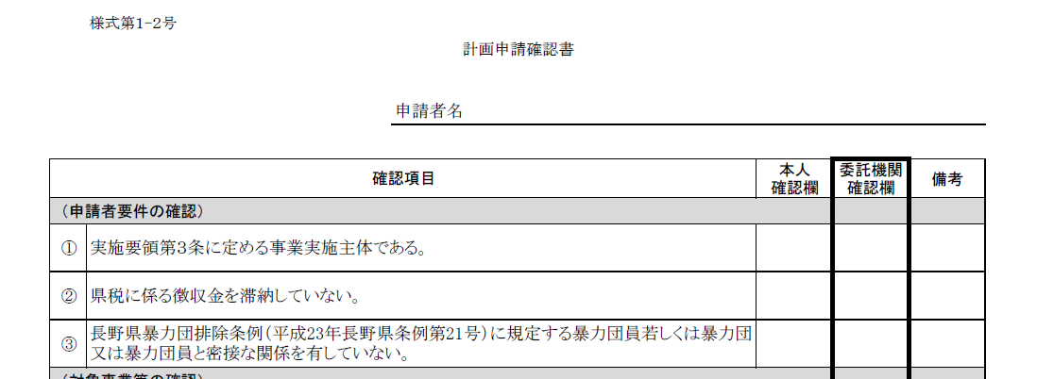
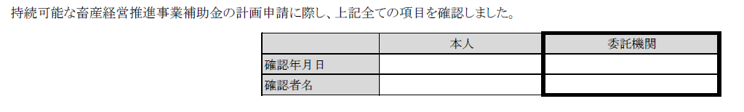
6. 計画申請に必要な書類の記載例
各項目にチェックを
お願いします
確認年月日
確認者名
の記載をお願いします

Slide 20
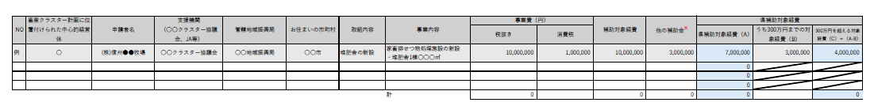
6. 計画申請に必要な書類の記載例
様式第１ー３号
必要項目について記載いただき、補助金が上限額を超えないか確認をお願いします
＜補助上限額＞
重点支援メニュー：1,500万円
経営継続支援メニュー：500万円
家畜運搬体制整備支援メニュー：2,000万円

Slide 21
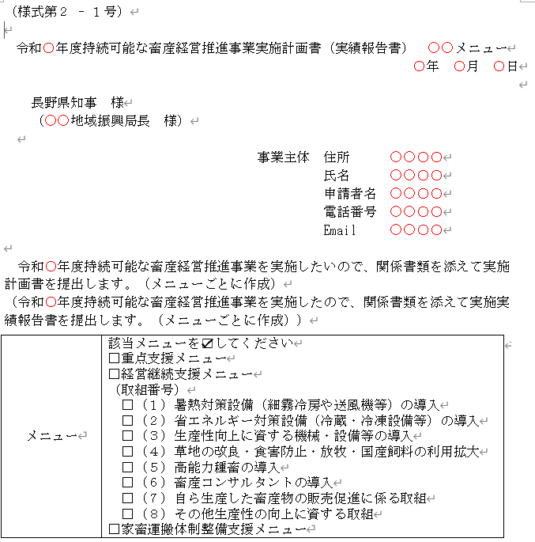
6. 計画申請に必要な書類の記載例
〇部分の記載を
お願いします
該当メニューの
チェックを
お願いします

Slide 22
6. 計画申請に必要な書類の記載例
（様式第２ー２号）
令和○年度 持続可能な畜産経営推進事業実施計画書
１ 経営概要
２ 事業の実施目的等
３ 事業の計画
（１）事業（取組）内容
種目：養豚
経営規模：育成豚100頭、繁殖豚250頭、子豚500頭
・猛暑の影響による生産性の低下を防ぐため、暑熱対策に取り組む。
・飼料費をはじめとしとした様々な生産コストの高騰が長期化していることから、生産性向上のため、〇〇を実施し、収益の向上を目指す。
・社会情勢に左右されない安定した畜産経営のため、繁殖一貫経営を行っているが、今般の生産コストの高騰や子牛価格の低迷に大きな打撃をうけていることから、〇〇を向上（〇〇を低減）させるため、本事業で必要な機器を整備する。
・物価高騰の影響で高騰している〇〇費を削減する
・新たに畜舎に細霧装置を導入する
・エネルギー高騰対策として、畜舎に省エネタイプの〇〇を新たに導入する。
・新たに〇〇を導入することで生産コストの低減を図る。
・家畜の快適性向上のため、新たに〇〇を導入し、１頭（羽）あたりの〇〇を増加させることで、生産性の向上をはかる。
・飼料価格の高騰対策として自給飼料の生産量を拡大するため、自給飼料の〇〇に必要な〇〇を導入する。
・ 〇〇作業の効率を高めるため、〇〇に必要な〇〇を新たに導入する。

Slide 23
6. 計画申請に必要な書類の記載例
（２）取組による効果
事業実施の翌々年度（○年度）に 期待される効果等 | 具体的な取組 収入の増加額またはコスト削減額（円） もしくは国産飼料の利用拡大量等 | 算出根拠
・分娩間隔の短縮（受胎率の向上）による出荷数量の増 ・事故率低減による出荷数量の増 ・１頭あたりの乳量増加による出荷数量の増 ・○○作業の省力化 ・暑熱対策による畜舎環境の改善 ・省エネ対策 ・採卵率の向上による出荷数量の増 ・育成率の向上による出荷数量の増 | 項目 現状（○年度）： 翌々年度（○年度）： ・○円/頭（羽）の増or減 ・○円/年（月）の増or減 ・○円/kgの増or減 | ・販売額 ・繁殖台帳 ・過去実績からの算出 ・牛群検定実績 ・売上伝票 ・決算書 等
・堆肥の生産効率の改善（堆肥販売額の増） ・自給飼料収穫量の増加 ・自給飼料の作付け面積の拡大 ・稲わら収集面積の増加 ・購入飼料費の削減 | 項目 現状（○年度）： 翌々年度（○年度）： ・○t/年（月）の増 ・○t/頭（羽）の増 ・○円/月（年）の減 ・○円/頭の減 | ・売上伝票 ・作付け面積や収穫量が わかるもの

Slide 24
6. 計画申請に必要な書類の記載例
（３）事業費
経営継続支援メニュー場合
取組 番号 | 実施内容 | 事業費（円） （税込み） | 負担区分（円） |  |  | 備 考
 |  |  | 県補助金 | 自己資金 | その他補助金
（１） | 細霧冷房１機の導入 | 8,000,000 |  |  | 0 | 消費税 800,000円
（３） | 搾乳ロボット１台の導入 | 20,000,000 |  |  | 9,000,000 | ○○市 〇〇補助金活用 消費税 2,000,000円
計 |  | 28,000,000 | 5,000,000 | 14,000,000 | 9,000,000
様式第２－１号の取組番号を記載
（重点支援メニューの場合は不要）
市町村補助を除いた
税抜き事業費1,620万円に対して
・300万円まで225万円（補助率3/4）
・残りの1,320万円に対して275万円（補助率1/2)
上限500万円
着手日：契約、発注日
完了予定：支払いを終える日
４ 事業の着手および完了予定年月日（完了年月日）
○年○月○日から○年○月○日まで

Slide 25
7. 申請・報告等の手続き 【本申請】
〈経営継続支援メニュー〉
事業実施主体（申請者）
農業農村支援センター（書類受付）
（計画申請まで）
園芸畜産課（執行機関）
〈重点支援メニュー〉
事業実施主体（申請者）
農業農村支援センター（執行機関）
〈家畜運搬体制整備支援メニュー〉
事業実施主体（申請者） 園芸畜産課（執行機関）

Slide 26
7. 申請・報告等の手続き 【本申請】
【計画申請に係る手続き】
① 計画承認申請 書類提出先：農業農村支援センター（重点支援メニュー、経営継続支援メニュー）、園芸畜産課（家畜運搬体制整備支援メニュー）
手続きの種類 | 提出時期 | 提出書類 | 備考
【計画申請に係る手続き】
計画承認申請 | 事前確認終了後 | ・計画承認申請書（様式第1－1号） ・計画申請確認書（様式第1－2号） ・事業費確認表（様式第1－3号） ・実施計画書（様式第2－1号、様式第2－2号） 〈添付書類〉 ・仕様書、カタログ、金額が分かるもの （見積りの写し）等 ・取組前の写真 ・収支計画（R8～R10分） ・位置図、配置図、平面図、立面図等 ・過去３年分の税務申告書 | 予算が上限に達した場合は、申請を受け付けられないことがあります。
〈留意事項〉
・事業実施主体は、実施計画書（様式第1ｰ1号、様式第1ｰ2号、様式第1ｰ3号、様式第2－1号、様式2ｰ2号、以下添付書類を含む） を提出してください。
（※添付書類：仕様書やカタログや金額が分かるもの（見積りの写し）等、取組前の写真、位置図・配置図・平面図・立面図等、
収支計画（Ｒ８～Ｒ10分）、過去３年分の税務申告書）
・農業農村支援センターでは、事業実施主体から提出された実施計画書をとりまとめのうえ、計画承認申請書を園芸畜産課へ 提出してください。
計画承認申請書の送付にあたっては、事業内容が適正であるか、添付書類がすべて揃っているか等、委託機関での確認を経たものとしてください。

Slide 27
7. 申請・報告等の手続き 【本申請】
【計画承認後の手続き】
② 交付申請 書類提出先：農業農村支援センター（重点支援メニュー）、園芸畜産課（経営継続支援メニュー、家畜運搬体制整備支援メニュー）
手続きの種類 | 提出時期 | 提出書類 | 備考
【事業計画承認後の手続き】
交付申請 | 計画承認後から 令和９年１月31日までの間 | ・補助金交付申請書（様式第1号）、収支予算書（様式第2号） ・実施計画書（様式第2－1号、様式第2－2号） 〈添付書類〉 ・仕様書、カタログ、金額が分かるもの（見積りの写し）等 ・取組前の写真 ・位置図、配置図、平面図、立面図等 ・収支計画（R8～R10分） ・過去３年分の税務申告書
交付決定前着手届 | 交付決定前に事業に着手する必要があるとき | 交付決定前着手届（様式第8号）
交付決定
着手届 | 事業着手するとき | 着手届（様式第7号）
事業着手（施設の整備、機械の導入） （交付決定前着手届の提出がある際は、交付決定前に着手可）

Slide 28
7. 申請・報告等の手続き 【本申請】
【計画承認後の手続き】
〈留意事項〉
・実施計画承認・割当内示後は、補助金交付申請書（様式第1号）、収支予算書（様式第2号）、
実施計画書（様式第2ｰ1号、様式第2ｰ2号）以下添付書類を提出してください。
（※添付書類：仕様書やカタログや金額が分かるもの（見積りの写し）等、取組前の写真、位置図・配置図・平面図・
立面図等、収支計画（Ｒ８～Ｒ10分）、過去３年分の税務申告書）
・契約時、原則として入札を行うものとし、入札に付し難い場合は、３者見積り徴取をしてください。
ただし、以下の場合は１者の見積りでも可とします。
◇特殊な技術や技能、資格、実績、経験、設備機器等を要し、他に代替しうる者（事業者）がいない場合
◇契約の目的物が代替性のないものであるとき
◇同一の規格および品質の物品で売主により価格が異ならないものを購入するとき
◇分解検査等の後でなければ見積りのできない物品の修繕をするとき
◇せり等見積りが出せない場合は平均価格を提示する

Slide 29
7. 申請・報告等の手続き 【本申請】
【概算払い請求について】
③概算払い請求
書類提出先：農業農村支援センター（重点支援メニュー）、園芸畜産課（経営継続支援メニュー、家畜運搬体制整備支援メニュー）
手続きの種類 | 提出時期 | 提出書類 | 備考
【概算払い請求】
概算払い請求 | 概算払いを求めるとき | ・概算払い請求書（様式第12号） 〈添付書類〉 ・請求書および納品書等
〈留意事項〉
・概算払い請求の際は、支払い金額および納品・施工等が確認できる書類（事業実施主体が実施した取組の請求書および納品書等）を添付してください。

Slide 30
7. 申請・報告等の手続き 【本申請】
【事業の変更承認申請に係る手続き】
④事業計画変更承認申請
書類提出先：農業農村支援センター（重点支援メニュー）、園芸畜産課（経営継続支援メニュー、家畜運搬体制整備支援メニュー）
手続きの種類 | 提出時期 | 提出書類 | 備考
【事業の変更申請に係る手続き】
事業計画変更 承認申請 | 補助事業の内容を変更しようとするとき | ・変更承認申請（様式第3号） 〈添付書類〉 ・変更後の実施計画書（様式第2－1号、様式第2－2号） 〔以下のうち変更に係る部分〕 ・仕様書、カタログ、金額が分かるもの（見積りの写し）等 ・取組前の写真 ・位置図、配置図、平面図、立面図等 | 変更、中止（廃止）の場合や、予定の期間内に事業が完了しないおそれがある場合は、速やかに窓口へ相談してください。
事業計画中止（廃止）承認申請 | 補助事業を中止又は廃止しようとするとき | 中止（廃止）承認申請（様式第4号）
事業計画遅延等報告 | 補助事業が予定の期間内に完了しないとき | 完了期間延長承認申請書（様式第5号）
〈留意事項〉
・第１回目の交付決定を受けた後に、以下の変更を加えようとするときは、あらかじめ補助金変更承認申請書（様式第3号）、事業変更に係る実施計画書（様式第2－1号、様式第2－2号）、変更部分が分かる書類を提出してください。
◇事業実施主体の変更 ◇事業の新設または廃止 ◇施設の設置場所の変更
◇事業ごとの事業量又は事業費の20％を超える変更 ◇施設等の構造、能力等の変更

Slide 31
7. 申請・報告等の手続き 【本申請】
【実施状況報告】
⑤実施状況報告 書類提出先：農業農村支援センター（重点支援メニュー）
手続きの種類 | 提出時期 | 提出書類 | 備考
【実施状況報告】
実施状況報告 （重点支援の場合） | 事業着手年の 12月31日時点の状況 | ・実施状況報告書（様式第10号）

Slide 32
7. 申請・報告等の手続き 【本申請】
【補助事業完了時の手続き】
⑥実績報告 書類提出先：農業農村支援センター（重点支援メニュー）、園芸畜産課（経営継続支援メニュー、家畜運搬体制整備支援メニュー）
手続きの種類 | 提出時期 | 提出書類 | 備考
【補助事業完了時の手続き】
実績報告 | 補助事業が完了したとき | ・実績報告書（様式第1号）、収支精算書（様式第2号） ・実績報告書（様式第2－1号、様式第2－2号） ・実績報告確認書（様式第1－4号） 〈添付書類〉 ・取組後の建物及び設備の概要が確認できる写真 ・出来高、支出が確認できる書類（納品書、領収書の写し等） ・竣工図 ・財産管理台帳の写し
交付請求 | 補助金の額が確定し、補助金の支払いを受けようとするとき | 補助金交付請求書（様式第11号）
補助金交付
財産処分 承認申請 | 補助金を受けて設置した設備を処分しようとするとき | 財産処分承認申請書（様式第13号） | 耐用年数経過前に対象設備を譲渡、廃棄等する場合に申請が必要

Slide 33
7. 申請・報告等の手続き 【本申請】
【補助事業完了時の手続き】
〈留意事項〉
・実績報告書の作成
→事業実施主体は事前確認を経た実績報告書（様式第１号）および収支精算書（様式第2号）、
実績報告書（様式第2－1号、様式第2－2号、様式第1－4号）、以下添付書類を含む）を補助事業完了後
30日以内もしくは交付決定日の属する年度の２月26日のいずれか早い日までに提出してください。
（※添付書類：取組後の写真、出来高・支出が確認できる書類（納品書、領収書（または振込先がわかる通帳の
写し等））、竣工図、財産管理台帳の写し
・実績報告書の提出
→事業実施内容が適正であるか、添付書類がすべて揃っているか等、確認の上、委託機関による事前確認を
経てください。価格が50万円以上の資材・機材等を導入した場合は、財産管理台帳への記入が必要です。
耐用年数に相当する期間、関係書類とあわせ、保管してください。

Slide 34
7. 申請・報告等の手続き 【本申請】
【状況報告について】
⑦事業の評価 書類提出先：農業農村支援センター（重点支援メニュー）、園芸畜産課（経営継続支援メニュー、家畜運搬体制整備支援メニュー）
手続きの種類 | 提出時期 | 提出書類 | 備考
【状況報告】
事業の評価 | 事業実施年度の翌々年度の５月末までに | 評価報告書（様式第３号）
〈留意事項〉
・事業実施主体は、事業実施年後の翌々年度の５月末までに期待される効果の状況について
評価報告書（様式第３号）を県に提出してください。
・本事業は、会計検査院の検査対象となりますので、証拠書類等については事業完了後５年間または、
耐用年数に相当する期間内のいずれか遅い日まで適切に保管をしてください。

Slide 35
8. 地域振興局等担当課
申請書類等の提出先 （地域振興局農業農業支援センター）、事業所の所在する地域 | 地域振興局・課 | 住所 | 問い合わせ先 (電話、E-mail）
小諸市、佐久市、南佐久郡、北佐久郡 | 佐久地域振興局 農業農村支援センター 農業農村振興課 | 〒385－8533 佐久市大字跡部65－1 | 0267(63)3144 saku-nosei@pref.nagano.lg.jp
上田市、東御市、小県郡 | 上田地域振興局 農業農村支援センター 農業農村振興課 | 〒386－8555 上田市材木町1－2－6 | 0268(25)7125 ueda-nosei@pref.nagano.lg.jp
岡谷市、諏訪市、茅野市、諏訪郡 | 諏訪地域振興局 農業農村支援センター 農業農村振興課 | 〒392－8601 諏訪市上川1－1644－10 | 0266(57)2912 suwa-nosei@pref.nagano.lg.jp
伊那市、駒ヶ根市、上伊那郡 | 上伊那地域振興局 農業農村支援センター 農業農村振興課 | 〒396－8666 伊那市荒井3497 | 0265(76)6812 kamiina-nosei@pref.nagano.lg.jp
飯田市、下伊那郡 | 南信州地域振興局 農業農村支援センター 農業農村振興課 | 〒395－0034 飯田市追手町2－678 | 0265(53)0413 minami-nosei@pref.nagano.lg.jp

Slide 36
8. 地域振興局等担当課
申請書類等の提出先 （地域振興局農業農業支援センター）、事業所の所在する地域 | 地域振興局・課 | 住所 | 問い合わせ先 (電話、E-mail）
木曽郡 | 木曽地域振興局 農業農村支援センター 農業農村振興課 | 〒397-8550 木曽郡木曽町福島2757－1 | 0264(25)2220 kiso-nosei@pref.nagano.lg.jp
松本市、塩尻市、安曇野市、東筑摩郡 | 松本地域振興局 農業農村支援センター 農業農村振興課 | 〒390－0852 松本市大字島立1020 | 0263(40)1915 matsumoto-nosei@pref.nagano.lg.jp
大町市、北安曇郡 | 北アルプス地域振興局 農業農村支援センター 農業農村振興課 | 〒398－8602 大町市大字大町1058－2 | 0261(23)6510 kita-nosei@pref.nagano.lg.jp
長野市、須坂市、千曲市、埴科郡、 上高井郡、上水内郡 | 長野地域振興局 農業農村支援センター 農業農村振興課 | 〒380－0836 長野市大字南長野南県町686－1 | 026(234)9512 nagano-nosei@pref.nagano.lg.jp
中野市、飯山市、下高井郡、下水内郡 | 北信地域振興局 農業農村支援センター 農業農村振興課 | 〒383－8515 中野市大字壁田955 | 0269(23)0210 hokushin-nosei@pref.nagano.lg.jp
・経営継続支援メニューの交付申請以降の申請 ・家畜運搬整備体制支援メニューの申請 | 県庁農政部園芸畜産課 | 〒380-8570 長野市南長野幅下692－2 | 026(235)7233 chikusan-keiei@pref.nagano.lg.jp

Slide 37
8. 事前確認の委託機関先
委託機関 | 住所 | 問い合わせ先
 |  | 電話 | E-mail
（一社）長野県畜産会 | 〒380-0936 長野市中御所岡田30－9 | 026(228)8809 | jizokuchikusan@gmail.com

